Slide 1
관용구 기계번역을 위한 한-영 데이터셋 구축 및 평가 방법
최민주
mjchoi0831@gmail.com

Slide 2
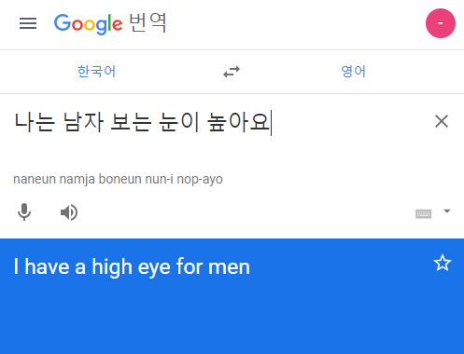
1. 서 론
NMT 기반 기계번역은 훌륭한 번역 성능을 보이나, 종종 오역이 발생함
예) 관용구 번역
기계번역은 함축적인 의미를 지닌 관용구를 정확하게 번역/평가할 수 없음
관용구 번역에 특화된 데이터셋과 평가방법이 필요

Slide 3
1. 서 론
NMT에서 관용구를 학습/평가하려면 뭐가 필요할까
관용구가 포함된 다량의 문장 데이터셋
한-영 번역 쌍 말뭉치로부터 관용구 포함 번역 쌍 추출 ⇒ 관용구 학습 데이터셋 ‘KISS’ 구축
관용구 번역에 특화된 번역 평가 지표
관용구 학습 데이터셋을 이용 ⇒ 블랙리스트(평가 지표) 생성
KISS : Korean-english Idioms in Sentences dataSet
https://github.com/Judy-Choi/KISS

Slide 4
3. KISS : 관용구 포함 한-영 번역 쌍 데이터셋 구축
표준국어대사전 수록 관용어
AI Hub 한국어-영어 번역(병렬) 말뭉치
...
눈이 높다
마침표를 찍다
총대를 메다
화촉을 밝히다
...
KO | EN
나는 여자 보는 눈이 높아요 | I have high standards for woman.
아버지의 명예회복을 위한 김지훈의 기나긴 여정이 마침내 마침표를 찍었다. | Kim Ji-hoon's long journey ... has finally come to an end.
기획재정부가 혁신성장 관련 규제 완화에 총대를 멘다. | The Ministry of Economy and Finance takes charge of ...
중국 출신 할리우드 스타 장쯔이 ...와 내년 화촉을 밝힌다. | Chinese Hollywood star Zhang Ziyi (28) will marry ...
... | ...

Slide 5
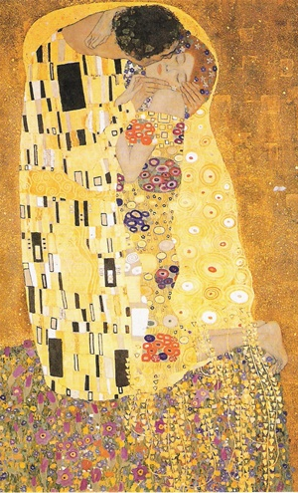
3. KISS : 관용구 포함 한-영 번역 쌍 데이터셋 구축
관용구 수집
표준국어대사전 온라인 사이트 → 3,887개 관용구 목록 다운로드
한-영 문장 번역 쌍 추출
AI Hub 한국어-영어 번역(병렬) 말뭉치
430개 한국어 관용구 포함 18,808개 번역 쌍 추출
동일한 관용구 포함 문장 4~40개로 제한
420개 한국어 관용구 포함 7500개 번역 쌍 추출 => KISS 구축
KISS : Korean-english Idioms in Sentences dataSet
github.com/Judy-Choi/KISS

Slide 6
Problem...
구축한 데이터셋에 다량의 오역 쌍 존재
데이터셋에 포함된 다량의 오역을 제거할 수 있는 방법 필요
관용구 번역 시 다량의 오역 발생
기계번역 오류를 탐지할 수 있는 품질 평가 지표 필요
관용구 | 운을 떼다 | 유명을 달리하다
한국어 원문 | 정부가 노인 연령 기준을 높이는 방안에 대해 운을 뗐다. | 오키나와 현지사인 오나가 다케시가 지난 8일 췌장암으로 유명을 달리했다.
영어 번역 쌍 | The government has been lucky about ways to raise the criteria of age for senior citizens. | Takeshi Onaga, an incumbent Governor of Okinawa, became famous for pancreatic cancer on the 8th.

Slide 7
4. 블랙리스트 평가 방법
직역으로 인한 번역 오류 탐지
단어-대-단어 구조의 관용구를 번역한 결과로부터 오역 여부를 판별
원리
관용구를 한-영 번역한 결과에 블랙리스트 단어가 1개 이상 포함되어 있으면 오역으로 간주
관용구 | 블랙리스트
꼬집어 말하다 | nip pinch twitch
눈 높다 | eye
운을 떼다 | lucky
유명을 달리하다 | famous
관용구 | 눈이 높다
블랙리스트 | eye
한국어 원문 | 나는 여자 보는 눈이 높아요.
영어 번역 쌍 | I have high eye for woman.
블랙리스트를 이용한 오역 탐지

Slide 8
5. 평가
블랙리스트 구축
420개 관용구 중 275개 관용구에 대한 블랙리스트 구축
오역이 거의 없는 관용구 제외
예) ‘그건 그렇고‘ → ‘By the way’ 로 대부분 정확하게 번역됨
영어로 직역되는 관용구 제외
예) ‘(사람의 마음을) 가지고 놀다‘→ ‘play with’ 로 직역되므로 블랙리스트 구축 불가
블랙리스트를 이용한 오역 없는 번역 쌍 추출
KISS 로부터 275개 관용구 포함 3,461 개 번역 쌍 추출

Slide 9
5. 평가
오역 제외한 번역 쌍을 이용한 기계번역 서비스 품질 평가
관용구 275개
번역 쌍 3,461개
 | Google 번역 | Naver Papago | Kakao i 번역
블랙리스트 탐지 | 1,179 | 1,093 | 1,049
블랙리스트 미탐지 | 2,282 | 2,368 | 2,412
* 번역 정확도 (%) | 65.93 | 68.41 | 69.69
평균 BLEU 점수 | 30.04 | 13.47 | 33.83
* 번역 정확도 : 전체 문장 중 블랙리스트 미탐지된 문장 수

Slide 10
5. 평가
번역 품질과 BLEU 점수가 비례하지 않는 예시
관용구 | 가닥을 잡다
한국어 원문 | 당초 강 위원장은 국정감사에서 이 문제가 불거지자 “감사원 감사를 받겠다” 며 버텼지만 즉각 사퇴로 가닥을 잡았다.
영어 번역 쌍 | At the beginning, Representative Kang said, “I will be audited by the auditor,” when the matter was raised in the state audit.
Naver Papago 번역 결과 | Initially, Kang endured the issue during a parliamentary audit, saying he would undergo an audit by the Board of Audit and Inspection, but he immediately decided to step down.
BLEU 점수 | 4.7930e-76

Slide 11
6. 결론
관용구가 포함된 다량의 문장 데이터셋 구축
KISS : 420개 관용구, 7,500개 한-영 번역 쌍 데이터셋
관용구 번역에 특화된 번역 평가 지표 생성
275개 관용구, 3,461개 번역 쌍에 대한 블랙리스트
블랙리스트를 이용한 기계번역 서비스의 번역 정확도 측정 방법 제안

Slide 12
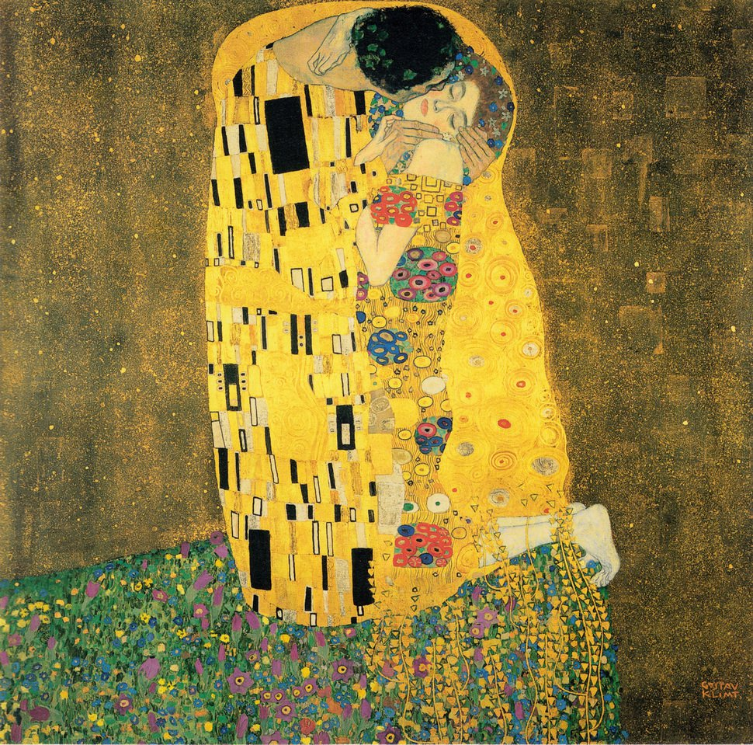
감사합니다 – Thank you

